Slide 1
數學領域素養導向的教學/評量示例、共同備課
臺北市國教輔導團國小數學領域輔導小組
陳滄智.孫德蘭.駱美如.翁嘉聲
(研習公版)

Slide 2
研習大綱
關於十二年國教及總綱淺介
素養淺析v.s.核心素養
素養導向教學原則及基本元素
數學領域核心素養v.s.數學領域學習重點
素養導向的教學設計
素養導向的評量示例
數學領域共同備課

Slide 3
依據
教育部_十二年國民基本教育課程綱要（103.11）
教育部_素養導向教學設計參考手冊（107.01）
教育部_十二年國教課程總綱宣講簡報（國中小課綱公播版）
教育研究院_數學領域課程手冊（106.12.更新五版）
教育研究院_素養導向「紙筆測驗」要素與範例試題（定稿版）
臺北市政府教育局_十二年國教懶人包（107.02.08）
臺北市政府教育局_臺北市國小共同備課手冊-數學領域篇（106.11）
臺灣師大_林福來主編_數學素養評量樣本試題(上、下)（100.09）
大學入學考試中心_試題研發數學科初步成果報告（106.11）
葉興華_談素養導向之課程與教學設計（106.11）
楊瑞智_數學素養與評量（107.2研習講義）

Slide 5
十二年國民教育啟航
透過十二年國教的契機，落實課程連貫及統整
十二年國民教育五大理念
圖片來源：十二年國民基本教育http://12basic.edu.tw/temp/brochure2.pdf
Notes:
請注意動畫效果：
透過十二年國教的契機，落實課程連貫及統整
再對應動畫：
新課綱延續並落實十二年國教基本政策理念
也就是說，十二年國教的五大理念必須仰賴課程端的支持，讓學生學習的更好，才能適性揚才、因材施教、有教無類、優質銜接與多元進路。

Slide 6
總綱願景 成就每一個孩子-適性揚才，終身學習
圖片來源：十二年國民基本教育宣導影片
秉持自發、互動、共好的理念，透過與生活情境的結合，
學生能夠理解所學，進而整合和運用所學，
解決問題、推陳出新，成為與時俱進的終身學習者。
Notes:
課綱願景是成就每一個孩子，適性揚才，終身學習。
多元的課程讓學生適性學習，適性發展，終身保有不斷更新成長的動力，成為終身學習者！

Slide 7
總綱的基本理念
自 發
互 動
共 好
有意願，有動力
有方法，有知識
有善念，能活用
Notes:
1.自發是要學生有想學的意願及能學的本事；藍色代表智慧、獨立。
總綱重視學生的主體性，除了培養基本知能與德行，也保有學生的學習動機與熱情，進而培養進取及創新精神，使學生能適性發展、悅納自己、自主學習並展現自信。
2.互動是要能活用知識，變成帶得走的能力;黃色代表歡樂、幸福。
總綱重視學生語言、符號、科技的溝通及思辨能力，尊重、包容與關懷多元文化差異，並能與他人團隊合作，深化生活美感素養。此外，學生也應能學習如何與他人、環境、文化產生更多互動，並在生活中實踐。
3.共好是要願意付出，能與他人分享;紅色代表熱情、能量。
總綱重視使學生珍愛生命、愛護自然、珍惜資源，培養對社會文化、土地情感及全球視野，促進社會活動的主動參與、自然生態的永續發展及彼此更好的共同生活，以體現生命價值，導向永續發展的共好生活。

Slide 8
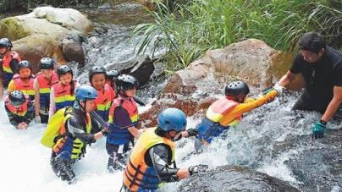
總綱的課程目標
啟發生命潛能
陶養生活知能
圖片來源：宜蘭縣內城中小學
促進生涯發展
涵育公民責任
Notes:
總綱的課程目標：啟發生命潛能、陶養生活知能、促進生涯發展、涵育公民責任

Slide 9
 | 九年一貫課程總綱(87.9公布) | 12年國教課程總綱(103.11公布)
願景 |  | 成就每一個孩子— 適性揚才、終身學習
理念 | 1.人本情懷 –了解自我、尊重與欣賞他人及不同文化 2.統整能力 –理性與感性調和、知行合一、人文與科技整合 3.民主素養 -- 自我表達、獨立思考、與人溝通、包容異己、團隊合作、社會服務 4.鄉土與國際意識 -- 鄉土情、愛國心、世界觀 5.終身學習 -- 主動探究解決問題、資訊與語言運用 | 自發 互動 共好
目標 | 1.自我了解發展潛能、 2.欣賞表現審美創作 3.生涯規劃終身學習能力 4.表達溝通分享 5.尊重他人關懷社會團隊合作 6文化學習國際了解規劃組織實踐知能、科技與資訊能力、主動探索和研究、獨立思考解決問題 | 啟發生命潛能 陶冶生活知能 促進生涯發展 涵育公民責任
 | 10條 基本能力(與上述目標雷同) | 核心素養 三面向 與 九大項目 自主行動 溝通互動 社會參與
九年一貫與十二年國教課程最大不同是：
帶得走的能力 V.S. 核心素養

Slide 10
核心素養的三大面向九大項目
生 活 情 境
系統思考
與解決問題
身心素質
與自我精進
規劃執行
與創新應變
自主行動
終身
學習者
多元文化
與國際理解
符號運用
與溝通表達
社
溝
會
通
生
參
互
生
活
人際關係
與團隊合作
與
動
科技資訊
與媒體素養
活
情
情
境
道德實踐
與公民意識
藝術涵養
與美感素養
境
以核心素養為主軸裨益各教育階段之間的連貫以及各領域/科目之間的統整
Notes:
請注意動畫效果：
核心素養的三面九項：
自主行動、溝通互動、社會參與
重點在於生活情境的交互靈活應用。

Slide 12
素養淺析
素養，主要係指 competence 與 literacy之意涵，是一種能夠成功回應個人或社會的生活需求，包括使用知識、認知與技能的能力，以及態度、情意、價值與動機等且核心素養的內涵涉及一個成功的生活與功能健全社會對人的期望。
核心素養，「核心素養」是指一個人為適應現在生活及未來挑戰，所應具備的知識、能力與態度。 「核心素養」強調學習不宜以學科知識及技能為限，而應關注學習與生活的結合，透過實踐力行而彰顯學習者的全人發展。

Slide 13
核心素養
核心素養比過去課綱的「學科知識」、「基本能力」涵蓋更寬廣和豐富的教育內涵。
核心素養的表述可彰顯學習者的主體性，不以「學科知識」為學習的唯一範疇，強調其與情境結合並在生活中能夠實踐力行的特質。
核心素養強調「終身學習」的意涵，注重學習歷程、方法及策略。
承續過去課綱的基本能力、核心能力，但涵蓋更寬廣和豐富的教育內涵。核心素養的表述可彰顯學習者的主體性，不再只以學科知識作為學習的唯一範疇，而是關照學習者可整合運用於生活情境，強調其在生活中能夠實踐力行的特質。

Slide 14
數學素養
Mathematical literacy is an individual’s capacity to identify and understand the role that mathematics plays in the world, to make well-founded judgments, and to engage in mathematics in ways that meet the needs of that individual’s current and future life as a constructive, concerned and reflective citizen (OECD, 1999).
數學素養是個人的能力，去辨識和理解數學在世界中扮演的作用，去做出有根據的判斷以及以滿足當前和未來生活需求的方式來參與數學的能力，而作為建設性的、關心的、反思的公民

Slide 15
數學素養的內涵
李國偉(2012)指出，在界定數學素養時，不應僅從數學本科知識的立場審視問題，而必須從整體性的視角，釐清相關的核心數學素養，以期成為人格發展的基礎。PISA對於「數學素養」的定義得到國際上廣泛的採納，以其為基礎並參照國情，將數學素養內涵更加明確闡述如下：
引自曾志朗院士主持「國民素養」之研究計畫，其中數學部份
的研究團隊是李國偉、黃文璋、楊德清、劉柏宏等人。

Slide 16
數學素養的內涵
數學素養的內涵
係指個人的數學能力與態度，使其在學習、生活與職業生涯的情境脈絡中面臨問題時，能辨識問題與數學的關聯，從而根據數學知識、運用數學技能、並藉由適當工具與資訊，去描述、模擬、解釋與預測各種現象，發揮數學思維方式的特長，做出理性反思與判斷，並在解決問題的歷程中，能有效與他人溝通觀點。
因此提升數學素養的願景是：有效學習數學的思維方式，以便靈活運用數學知識、技能與工具，解決生活中的問題，並成為具備理性反思能力的國民。

Slide 17
數學素養的內涵
根據上述的定義，張鎮華(2017)指出數學素養包含下面四項，分別對應到前一頁畫線四點：
(1) 數學學科知識的素養。
(2) 應用到學習、生活與職業生涯的素養。
(3) 正確使用工具的素養。
(4) 有效與他人溝通的素養。

Slide 18
數學素養的內涵
108課綱的主軸是素養，號稱素養導向課程綱要。
素養陳義高，舉著改革大旗沒有不好，但是就是理想高，眾人企圖解釋素養之際就容易變成一個口號。
總綱定案，當然有所依循且有定論，但在討論宣導之際，要透過四個原則整合、情境、策略、實踐，很容易解釋偏重成應用解決學習/生活/職涯的問題，所以素養教材就要跟應用掛勾、素養評量就要應用所學，解決生活情境問題。
因此臺北市國小數學輔導小組要特別指出，數學是一有教材連貫的學科，數學學科知識也是數學素養的一部分，是最基本的數學素養，沒有基礎的數學素養就談不上應用的素養（張鎮華（2017），楊瑞智（2018））。

Slide 19
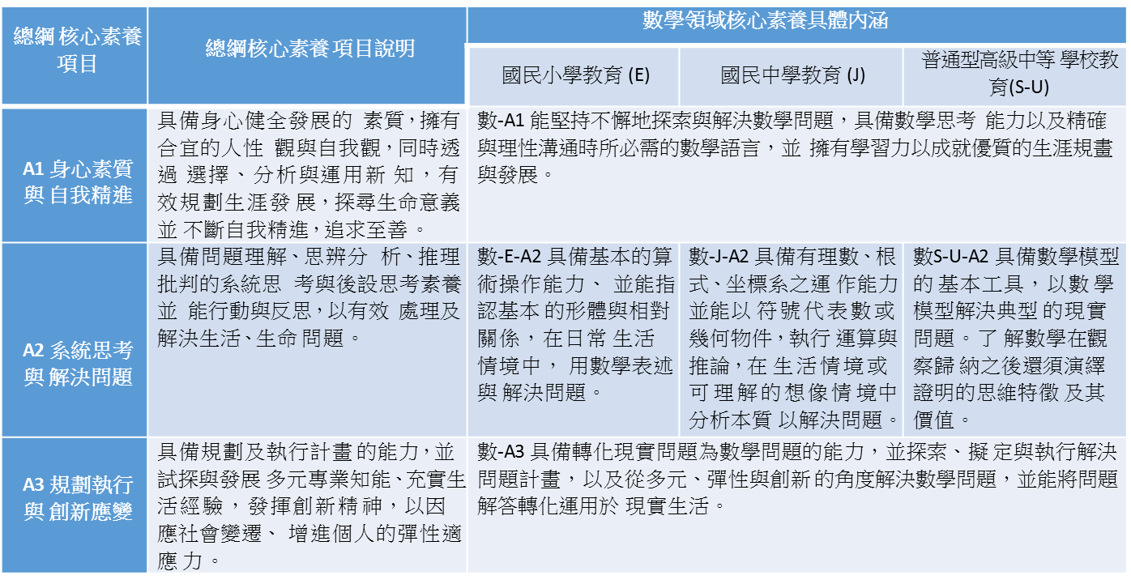
數學領域核心素養
配合總綱三面九項 --面向Ａ：自主行動

Slide 20
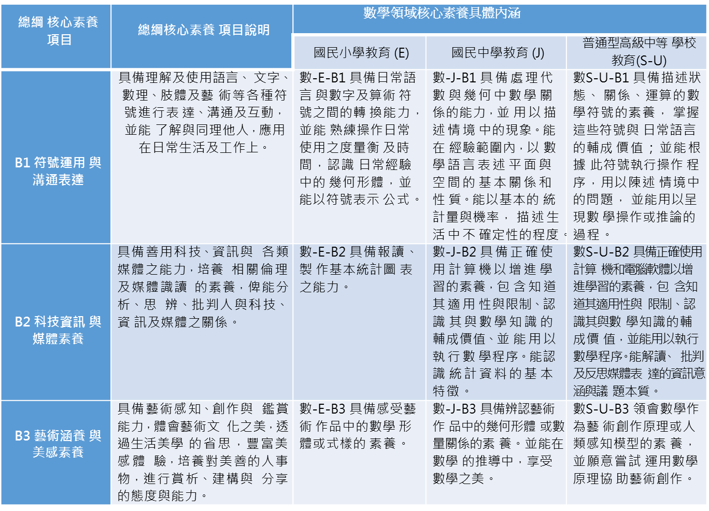
數學領域核心素養
配合總綱三面九項 --面向Ｂ：溝通互動

Slide 21
數學領域核心素養
配合總綱三面九項 --面向Ｃ：社會參與

Slide 22
學習重點

Slide 23
數學領域學習重點
學習重點 : 由「學習表現」與「學習內容」兩個向度所組成。
學習表現（依學習階段、表現類別編寫）
第 1 碼 為「表現類別」：以英文小寫字母表示
n（數與量）、s（空間與形狀）、g（坐標幾何）、r（關係）（a（代數）、f（函數））、d（資料與不確定性）
第 2 碼 為學習階段別：
I（國民小學低年級）、II（國民小學中年級）、III（國民小學高年級）、IV（國民中學）、V（普通型高級中等學校）。
第 3 碼 為流水號。
例: n-I-7 理解長度及其常用單位，並做實測、估測與計算。

Slide 24
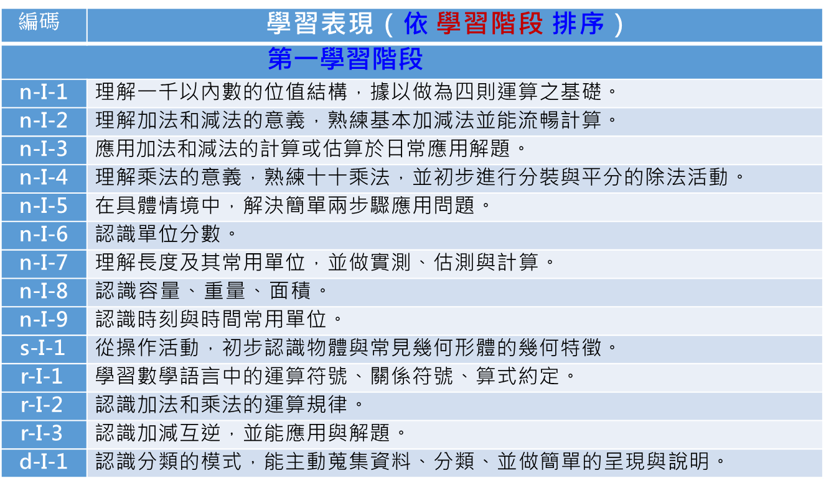
數學領域學習重點
學習表現（依學習階段編寫）

Slide 25
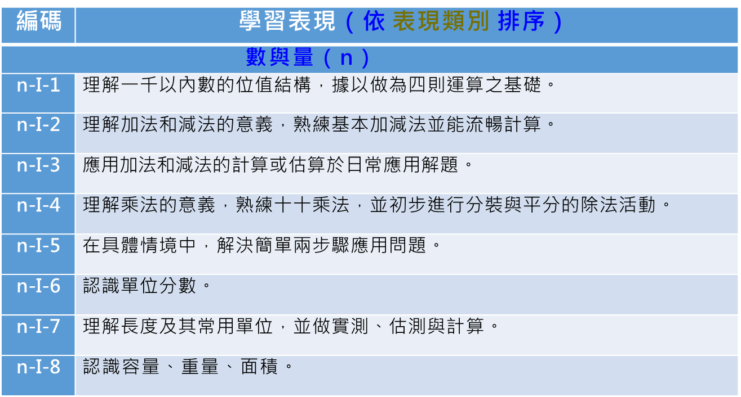
數學領域學習重點
學習表現（依表現類別編寫）

Slide 26
數學領域學習重點
學習重點 : 由「學習表現」與「學習內容」兩個向度所組成。
學習內容（依學習年級編寫）
第 1 碼 為「主題類別」，以英文大寫字母
N（數與量）、S（空間與形狀）、G（坐標幾何）、R（關係） （ A（代數）、F（函數） ） 、D（資料與不確定性）
第 2 碼 為「年級階段」別：
依序為 1 至 12 年級，以阿拉伯數字 1 至 12 表 示。
第 3 碼 為流水號。
例:N-1-5 長度:以操作活動為主。初步認識、直接比較、間接比較（含個別單位）。

Slide 27
數學領域學習重點
學習重點 : 由「學習表現」與「學習內容」兩個向度所組成。
學習內容（依學習年級編寫）
學習內容包含「條目」與「說明」，前者為大項目，以黑體字呈現，後者是細項說明。兩者之間以冒號或句號分隔。
學習內容的安排以清楚呈現某組數學概念為原則，並非一條目對應一教學單元。
1-6 年級的學習內容標題出現「解題」者，特別強調兩個要點：
①教師教學應盡量配合學習表現所使用專有名詞「解題」的意義的
精神來進行。
②教師應注意數學學習與日常應用的結合。

Slide 28
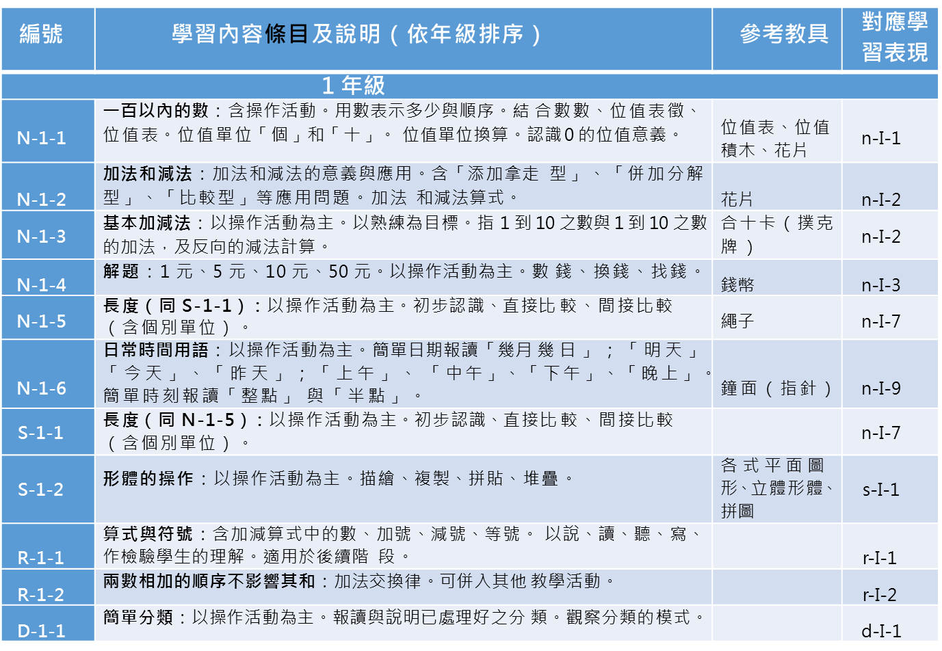
數學領域學習重點
學習內容（依學習年級編寫）

Slide 29
數學領域學習重點
學習內容（依學習年級編寫）

Slide 30
素養導向的教學
更能夠有機地連結不同領域/科目所習得的知識、技能與態度
更能夠靈活運用所學，以解決問題
更能夠強調將能力應用於特定生活情境
更強調對於自己的實踐或行動進行反思

Slide 31
素養導向的教學：教師與學生角色
教師教學
學生學習
著重扮演「助學者」的角色，以培養學生適應未來社會生活和解決問題的統整能力。
可透過提問、討論、欣賞、展演、操作、情境體驗等有效的教學活動與策略，引導學生創造與省思，提供學生更多參與互動及力行實踐的機會，以強化學生主動學習的角色。
對周遭環境保持好奇心並能進行主動地探索體驗、試驗、尋求答案與合作學習。
積極正向的參與家庭、學校、社會生活，並能主動地與周遭人、事、物及環境的互動中觀察現象，尋求關係，解決問題。
關注將所學內容轉化為實踐性的知識，落實於生活中，以開放心胸來適應及參與社會生活。

Slide 32
素養導向的教學

Slide 33
課程的改變(教師教學端)
--朝向素養導向的教學原則
整合知識、技能與態度
1-1比較或連結同領域或科目間之知識、技能、態度
1-2比較或連結不同領域或科目間之知識、技能、態度

Slide 34
課程的改變(教師教學端)
--朝向素養導向的教學
2-1課程初始—提供情境促進新的學習和舊經驗連結
2-2課程開展—提供熟悉素材使聚焦學習關鍵或策略
2-3課程總結—設計情形促進應用或實踐
情境化、脈絡化的學習

Slide 35
課程的改變(教師教學端)
--朝向素養導向的教學
3-1 設計時能明確列出學習的關鍵或方法
3-2 教學活動中能引導學生歸納學習目標所需掌握之策略與關鍵
學習歷程、方法及策略

Slide 36
課程的改變(教師教學端)
--朝向素養導向的教學
實踐力行的表現
4-1能設計練習活動讓學生練習或應用所學
4-2 具總結性活動統整和實踐各領域所學

Slide 37
課程的改變(教師教學端)
--朝向素養導向的教學原則
整合知識、技能與態度
情境化、脈絡化的學習
學習歷程、方法及策略
實踐力行的表現
四原則各有兩到三個項目，依課程性質和時間運用，不一定每個項目都一定要符合，未能符合者思考其原因即可。

Slide 38
素養導向的教學設計
基本原則
連結實際的情境脈絡，讓學習產生意義。
強調學生參與和主動學習，得以運用與強化相關能力。
兼顧學習的內容（學習內容）與歷程（學習表現），以彰顯素養乃包含知識、技能、情意的統整能力。
針對不同核心素養項目，應有不同設計重點。
引自素養導向教學設計參考手冊，周淑卿等，教育部(2018.01)

Slide 39
素養導向課程與教學設計之關鍵
教學設計關鍵
教對：用正確的方法教正確的內容。
教會：教導學生懂得如何學習。
教好：學生學會正確的內容和學習方法後，能運用所學解決問題、分析和評價事務，進而有所創發。
對應學生學習
學對。
學會。
學好。
引自葉興華_談素養導向之課程與教學設計（106.11）

Slide 40
數學素養導向教材編寫原則
透過現實情境、寓言故事或數學史引入教材，營造數學學習需求。
以任務鋪陳數學學習脈絡，引導學生進行探索與發展概念。
讓學生運用相關數學知識與能力解決問題，提出合理的觀點與他人溝通。
教材安排從具體到抽象，提供學生有感的學習機會。
教材設計具備多重表徵。
學習任務具備形成性評量的功能，以評估與促進數學學習。
引自數學領域課程手冊，洪詠善等，教育研究院(2017.12.更新五版)

Slide 41
數學素養導向教材編寫原則
素養導向教材編寫的核心想法在於「來龍去脈」的建構。教材應營造生活、歷史或數學的情境，讓學習者認知到特定數學知識發生的脈絡或與日常生活之間的關聯。
學習任務安排應有一條明確的主軸，引領學生建立基礎的數學概念與發展相關的技能，進行探索，問題解決、找出模式並與他人溝通，幫助學生知道所學的內容在現實生活中、往後的數學學習或是專業科目的用處為何。
素養導向教材須提供學習者對於數學有感的學習機會，讓學生認知到除了實用性之外，數學也有其人文、歷史或美學的層面。
引自數學領域課程手冊，洪詠善等，教育研究院(2017.12.更新五版)

Slide 42
素養導向的評量

Slide 43
素養導向試題的設計

Slide 44
數學素養導向的試題舉隅
試題舉隅（一）
判斷下列甲、乙、丙、丁哪些式子是正確的？
甲：0.82×129>0.8×129
乙：1.5×0.3<1.5×0.21
丙：44×0.99>44÷0.99
丁：3.1÷0.1<3.1÷0.01
～國小教師甄試試題
偏向程序性知識的素養題
知識 | 情境 | 能力
˅

Slide 45
數學素養導向的試題舉隅
素養試題（二）
小志在市場賣衣服，一件襯衫的成本是320元，並以標價380元賣出，一天小蘭用一張500元向小志買了一件襯衫，但是小志無零錢找給小蘭，所以向隔壁攤販小如換五張100元，找了120元給小蘭。
不久小如拿了一張500元向小志說，剛那張500元是假鈔，而向小志換回另外500元，請問最後小志是賺了？還是賠了？又是賺多少？還是賠多少？
偏向生活情境的素養題
知識 | 情境 | 能力
˅ | ˅

Slide 46
數學素養導向的試題舉隅
素養試題（三）
亭君一家三口要在周日開車到影城吃午餐和看電影，他們預定11：50先到影城的餐廳吃飯，接著觀賞13：20-15：35的電影影城附近有三個停車場，收費資訊如下，他們停哪一個停車場比較划算呢？
停車場別 | 收費車種 | 收費方式
A | 小型車 | 計次140元
B | 小型車 | 6-24時計時40元、24-6時計時10元
C | 小型車 | 計時30元，每日最高收費180元
知識 | 情境 | 能力
˅ | ˅ | ˅
素養題舉隅

Slide 47
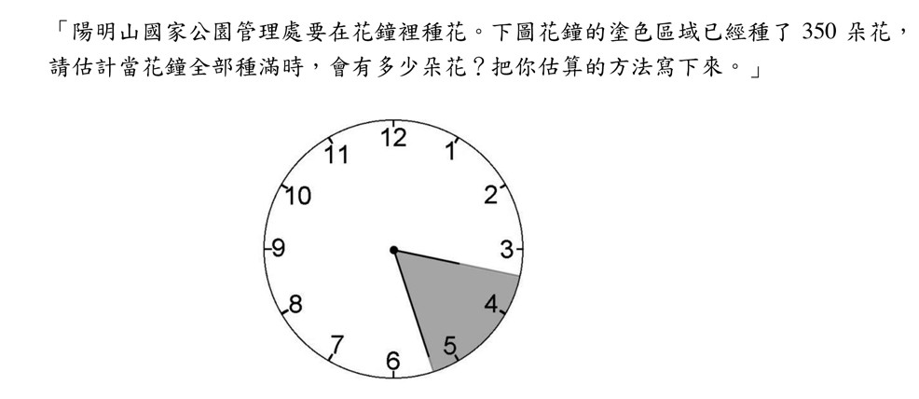
數學素養導向的試題舉隅
素養試題（四）
知識 | 情境 | 能力
˅ | ˅
素養題舉隅-建構反應題

Slide 48
數學素養導向的試題舉隅
素養試題（五）
知識 | 情境 | 能力
˅ |  | ˅
素養題舉隅-建構反應題

Slide 49
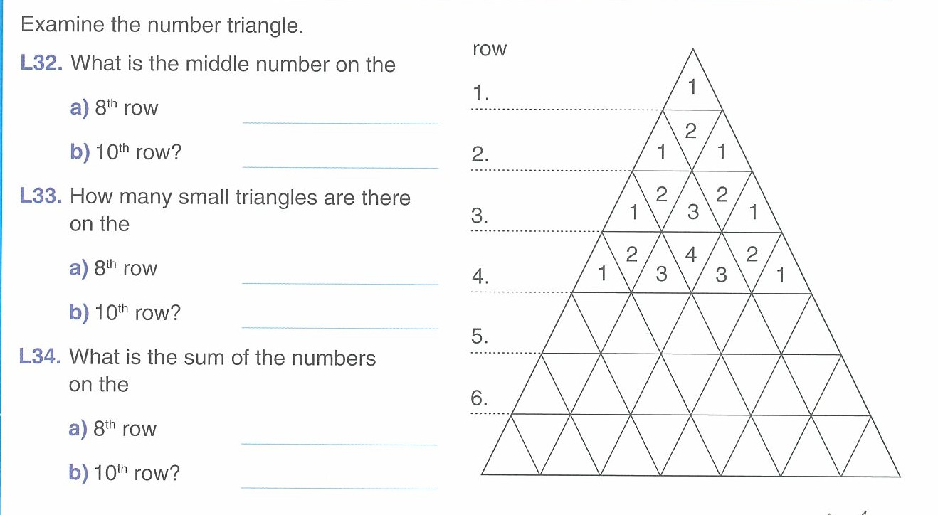
數學素養導向的試題舉隅
素養試題（六）
知識 | 情境 | 能力
˅ |  | ˅
素養題舉隅-芬蘭教科書

Slide 50
數學素養導向的試題舉隅
素養試題（七）
假設一個數是 X
現在加上這個數的一半得到 Y
請問要減去 Y 的幾分之幾才可以結果會是 X
假設一個數是 X
現在加上這個數的三分之二得到 Y
請問要減去 Y 的幾分之幾才可以結果會是 X
知識 | 情境 | 能力
˅ |  | ˅
素養題舉隅-英國會考試題

Slide 51
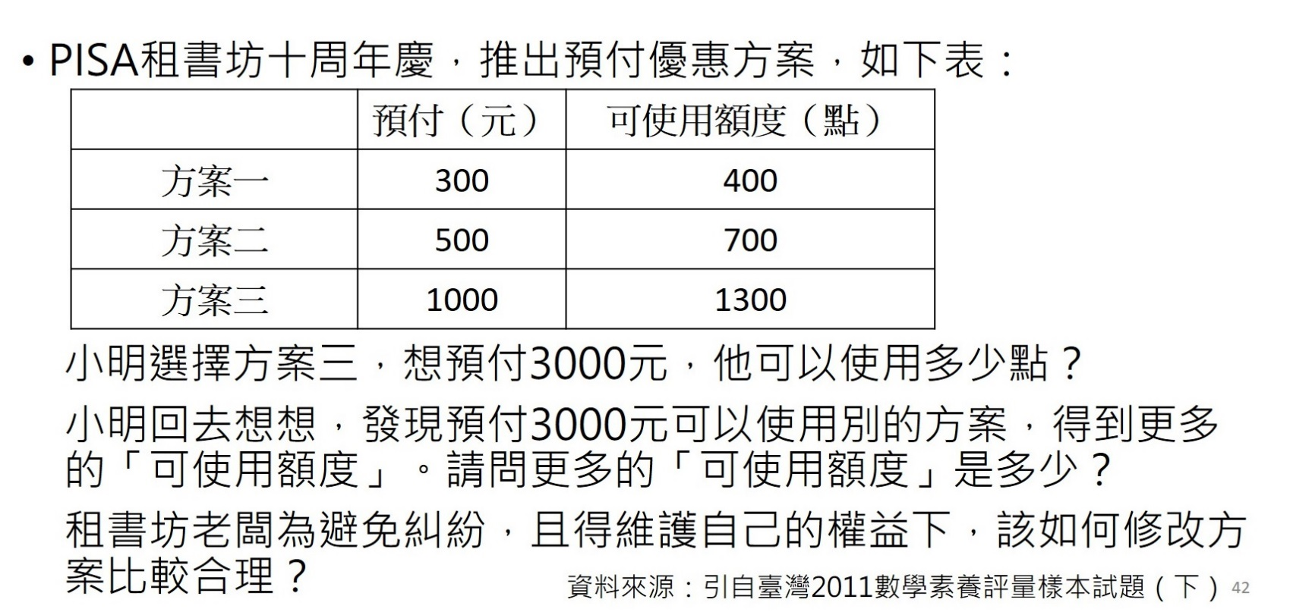
數學素養導向的試題舉隅
素養試題（八）
素養題舉隅-素養評量
知識 | 情境 | 能力
˅ | ˅ | ˅

Slide 52
數學素養導向的試題舉隅
素養試題（九）
知識 | 情境 | 能力
˅ | ˅ | ˅
素養題舉隅-素養評量

Slide 53
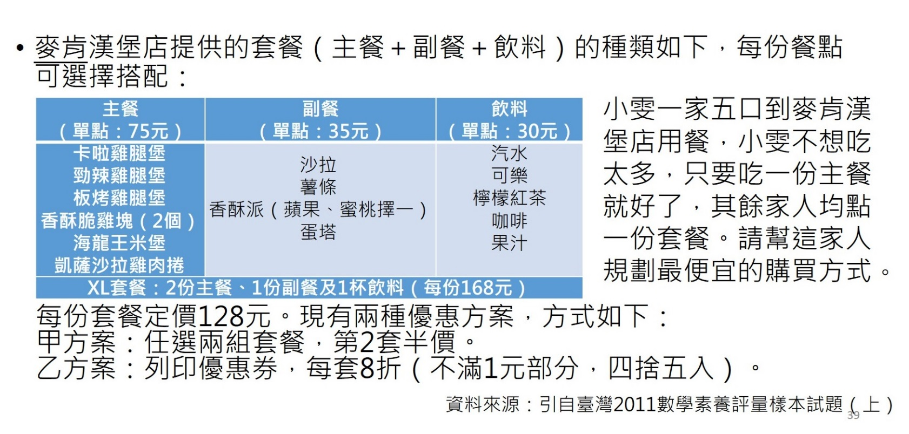
數學素養導向的試題舉隅
素養試題（十）
素養題舉隅-素養評量
知識 | 情境 | 能力
˅ | ˅ | ˅

Slide 54
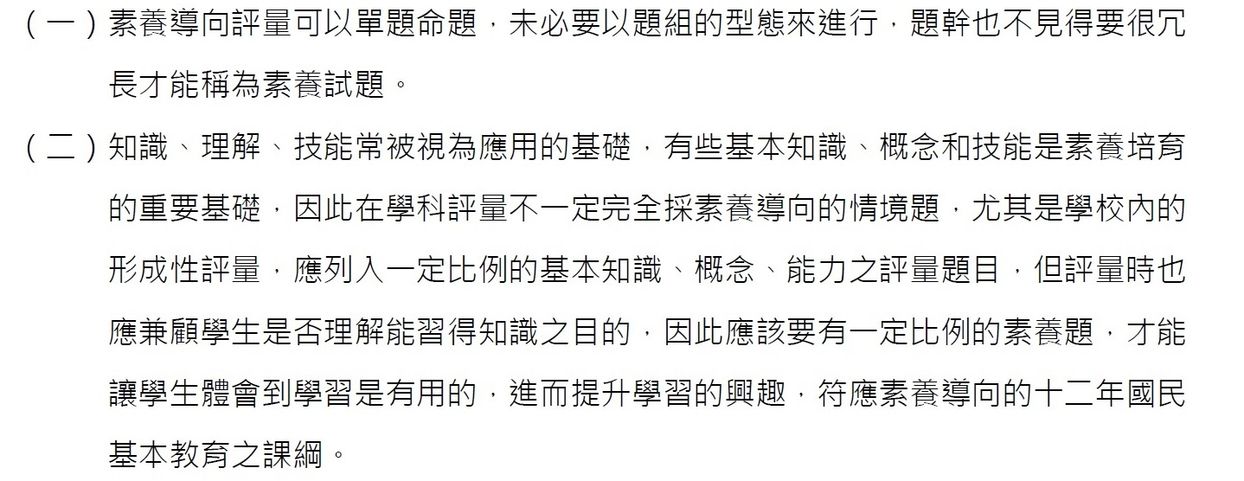
關於素養導向的「紙筆測驗」

Slide 55
關於素養導向的「紙筆測驗」

Slide 56
素養導向評量的其他重點

Slide 57
共同備課的意涵
共同備課是對一個單元或主題之教學進行系統性、整體性的研究，老師們一起備課，分析教材、教法與評量，然後一起實施教學觀摩，對教學過程發生的現象的問題，進行討論和慎思，作為教師教學改進之參考。
共同備課之內涵聚焦於以「素養導向」的單元教學設計，以課堂教學研究三部曲（共同備課、公開授課／觀課、共同議課）為運作方式，促進課堂教學之改變，提昇教師專業知能。

Slide 58
共同備課的意涵
共同備課的內容廣泛多元，如：研發校本特色課程、自編教材或講義、 會考（段考）命題分析與學生成績診斷、行動研究、單元學習活動設計、議 題融入教學⋯⋯等，均屬共同備課的範疇。
教學研究會經常進行的工作， 如：政策轉達、政令宣導、學生個案討論等應不屬於共同備課的範圍。

Slide 59
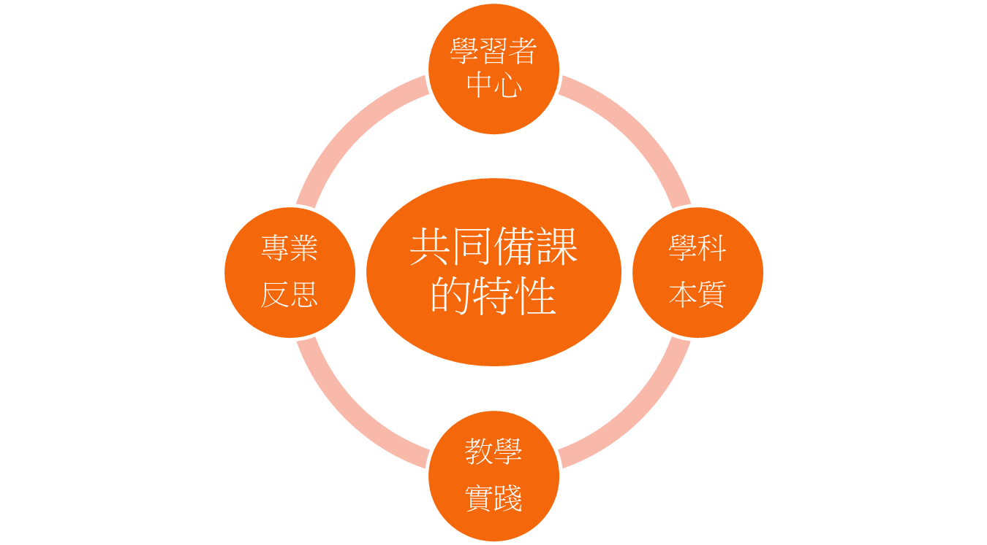

Slide 60
共同備課的特性
學習者中心
教師不再是教室的主宰者。
課堂的教學是師生共同建構和創造知識的歷程。
每個學生都是學習的主人。

Slide 61
共同備課的特性
學科本質
每一種學科都有其系統性的知識體系和獨特的本質
教師必須注重學科概念架構、概念發展邏輯以及概念知識系統完整性，並掌握及深究學科知識的結構與內容，有系統引導學生進入學科知識的殿堂，並聯結學生的生活經驗，以符合學科知識本質的學習方法，促進學生對學科知識的理解。
數學學科重視知識的正確性、知識的邏輯性(前後不可以對調)。

Slide 62
共同備課的特性
教學實踐
想體現的教育教學理念，主動地與傳統的教育教學思想發生碰撞，進行反思。
內容著重教學上的應用，讓學生具體實踐的導引與設計。
應使學生在課堂上能進行探究，促進學習遷移，幫助學生理解事實與技能，發現課程內容的核心概念。

Slide 63
共同備課的特性
專業反思
學校實踐共同備課時，必須涵蓋教學實踐的修正歷程，方能提供專業反思的機會，帶動教師專業成長。
公開授課是共同備課的教學實踐主要方式之一，課後再透過議課方式，進行教學梳理與專業反思，成就下一階段共同備課的思考與發展基礎。

Slide 64
共同備課的功能
為課堂提供行動的指引。
為課堂提供思考的規劃。
有助教師獲得經驗和知識。
提供了一個互動、導動和發展的情境，促進專業對話。
建立互相協作及相互依存的文化。
提供一個課程發展平台。

Slide 65
數學領域共同備課的重點
確認主題內容並釐清數學知識的正確性。
解讀數學教材並確認數學課程的結構性。
分析學生學習並研擬教學設計的適切性。
建構多元評量並促發學生學習的多元性。

Slide 66
數學領域共同備課的時機
開學前的共同備課
整冊的共備。
學期中的共同備課
整冊共備的修正。
後半冊的共備。
公開課前的共同備課
單元的共備。
一節課共備。

Slide 67
數學領域共同備課的階段

Slide 68
數學領域共同備課的進行模式
經驗交流
啟動自備
集思參與
解讀教科書
反思議課
落實觀課
觀課(教室觀察)
教學討論與回饋

Slide 69
數學領域共同備課的步驟
備課教材選定與分析。
教學設計擬定與定稿。
班級教學實施與觀課。
教學反思回饋與修正。

Slide 70
數學領域共同備課的步驟
備課教材選定與分析
個人自備是共同備課的基礎。
啟動自備前先決定備課的規模大小：
整年課程或是一個學期課程
主題課程或是一個單元的課程
確立目標及教學內容。
探索教師的知識及技能基礎。
考慮課程的因素：
布題、教學、學生學習情形
考慮資源的配套。

Slide 71
數學領域共同備課的步驟
備課教材選定與分析
這樣比較好 | 儘量避免
以學定教：用學生學習的角度去進行共同備課。 讓學生學得積極、學得愉快、學得有效。 | 純用教師的角度去進行共同備課。 僅讓教師教得精彩、教得快樂、教得便利

Slide 72
數學領域共同備課的步驟
教學設計擬定與定稿
共同備課討論內容建議：
思考如何教？要搭配那些學習活動以達到預期的成果？
如何轉換能力指標到學習內容？
分析現有教學資源─例如教科書、 其他學習材料。
有沒有需要找一些補充材料？
教學中會有那些問題要克服？
評量要如何設計？
形成簡單的教學設計
數學領域備課討論參考表格

Slide 73
數學領域共同備課的步驟
集思參與的氣氛
這樣比較好 | 儘量避免
備課會議宜保持輕鬆的討論氣氛，要建立教師的共同語言。 教師坦承分享，才能發掘學與教得疑難，找到協作的方向。 教師主動發言、耐心聆聽，接受不同的想法。 | 報喜不報憂，互相比較。

Slide 74
數學領域共同備課的步驟
集思參與的準備
這樣比較好 | 儘量避免
訂定目標與主題。 共同備課和個人備課是分開的。 共同備課前各人應有準備。 | 沒準備就參加共同備課。 沒根據的對談。

Slide 75
數學領域共同備課的步驟
集思參與的運作
這樣比較好 | 儘量避免
有固定的聚集、散會時間，未討論結束，留待下次會議。 教師準時出席會議。 教師輪流主持，增加擁有感和成就感。 | 隨意定開會、散會時間。 共同備課與學年會議不同，不該由學年(科)主任主導所有共同備課會議。

Slide 76
數學領域共同備課的步驟
集思參與的內容
這樣比較好 | 儘量避免
進行專業對話。 會前收集學生學習情況，配合進展性評估。 預測學生學習疑難、提問、準備教學。 備課過程會產生教案，應有紀錄。 集體承擔、彼此學習、資源共享。 | 只討論事務上的分工或安排。

Slide 77
數學領域共同備課的步驟
班級教學實施與觀課
備課後要實施教學
歡迎同儕觀課
觀課紀錄建議：
觀課紀錄參考表格
如何與學生分享我們對學習的期望 (即預期成果)
課堂即時作出對學生學習的回饋
隨時檢討並即時修訂計畫的彈性

Slide 78
數學領域共同備課的步驟
班級教學實施與觀課
這樣比較好 | 儘量避免
應視課堂為動態生成的教案，可改變。 應按教師不同風格、學生學習情形和能力，在教學現場調整。 透過同儕觀課，了解教學設計是否促進教學。 | 評論個別教師的教學，缺乏集體承擔、彼此學習、資源共享。

Slide 79
數學領域共同備課的步驟
教學反思回饋與修正
教學討論會建議討論內容：
教學中或教完後，學生習得了我們要教給他的知識與技能了嗎？
學生懂了嗎？學生的學習態度如何？反應如何？
學生的反應或表現對課程及學習的含義是什麼？
還有甚麼要注意的？或以前未發現的？
我們又可以一邊開始計畫新的備課活動

Slide 80
數學領域共同備課的步驟
教學反思回饋與修正
這樣比較好 | 儘量避免
會中交流意見，進行反思和專業對話。 會中對學生學習情況分析學習成效、進行反思，並商討對策。 | 單憑模糊印象做判斷、分析學習成效。 變成控訴大會或是一言堂。

Slide 81
數學領域共同備課的步驟
教學反思回饋與修正
這樣比較好 | 儘量避免
定期檢討共同備課的成效，尋求最理想的協作模式。 | 虛應故事，浪費彼此學習的機會。

Slide 82
數學領域共同備課的教案舉隅
 | 傳統教學活動布題 | 差異化教學活動安排 | 探究教學活動設計
共同備課 成員 | 同學年教師 | 數學領域成員 | 數學領域成員
適用年級 | 中年級 | 高年級 | 低年級
數學主題 | 統計 | 柱體的體積 | 面的大小比較
背景說明 | 與生活結合，並重視學生在生活中的應用 | 由學習內容、學習過程、學習成果三項要素考慮如何差異化教學。 | 教師藉由活動設計，來發展學生的知識和理解科學的想法，就如同理解科學家如何研究自然世界。

Slide 83
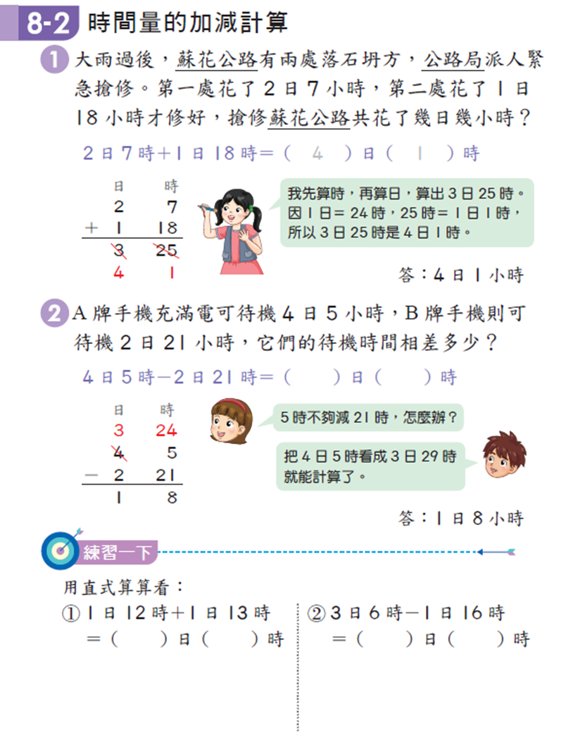
數學領域共同備課實作
單元目標
數學概念
先備知識
要學會甚麼數學知識或技能？
要學會的數學概念的內涵是甚麼？
要學這個概念之前必須先學會什麼？

Slide 84
數學領域共同備課實作
診斷檢驗
學習準備
要如何檢驗學生是不是具備了學習這個概念的經驗與知識？
如何引發學習的動機和興趣？

Slide 85
數學領域共同備課實作
學習內容
學習型態
學習的素材如何鋪陳？
安排哪些活動？
各個活動之間的相關為何？
設計怎樣的問題情境？
布題的次序為何？
要問哪些數學性的關鍵問話？
如何安排全班教學、共同討論、分組討論、個別學習的時機。

Slide 86
數學領域共同備課實作
學生反應
學生可能的反應是什麼？如何因應？

Slide 87
數學領域共同備課實作
教學資源
學習評量
需要使用哪些教具？學具？媒體？科技工具？
如何檢查學生學會了概念？或是達成教學目標了？

Slide 88
數學領域共同備課回饋舉隅
共同備課：
備課討論的過程中，夥伴們藉由彼此的腦力激盪，不但激發出更有效的教學策略，更重要的是，讓教師們不再處於單打獨鬥的狀態，而是能互相諮詢、互相幫助、互相成長的同儕團體。
因為學年老師一起備課，發現了自己沒注意到的細節。
感謝學年伙伴們的集思廣益，策略提供，讓心中的些許不安踏實許多。
觀課：
在觀課活動中，參與觀課的老師們不但從教學的老師身上學習，也間接協助教學的老師關注學生的學習，提供學生的學習狀況；在觀課後的討論，討論能給予教學者鼓勵。
如果缺少了每位老師的觀察，常常我們對於學生的迷思概念是模糊的。
教學討論：
教學討論聽老師們分享組內的討論情況，聽導師說明教學想法與說明孩子的個別情況，更能清楚看到教與學的流動，更能知道教與學的關係，也知道了別人眼睛看到什麼，知道別人怎麼觀察、怎麼看。
從不同老師身上吸取很多經驗。
專業成長：
有學習夥伴共同討論，所以可以集思廣益，想出一些自己無法想到的方法，這對老師而言，是在職成長最實際又不費事的方法。
引自台北市芝山國小教師備課社群

Slide 89
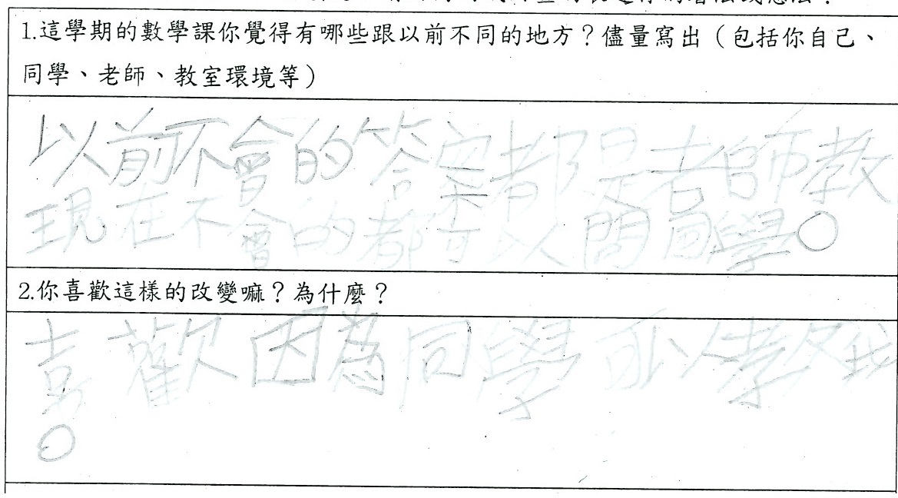
數學領域共同備課回饋舉隅
引自台北市芝山國小教師備課社群

Slide 90
謝 謝 聆 聽
祝教學愉快

